Slide 1
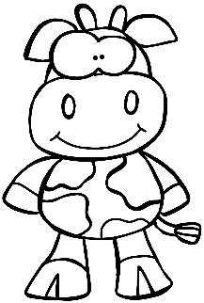
Colorea y recorta., pégalos en una cartulina y plastifica.
http://www.imageneseducativas.com
http://www.imageneseducativas.com
http://www.imageneseducativas.com
http://www.imageneseducativas.com

Slide 2
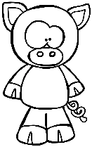
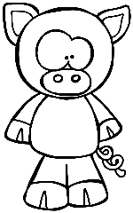
Colorea y recorta., pégalos en una cartulina y plastifica.
http://www.imageneseducativas.com
http://www.imageneseducativas.com
http://www.imageneseducativas.com
http://www.imageneseducativas.com

Slide 3
Colorea y recorta., pégalos en una cartulina y plastifica.
http://www.imageneseducativas.com
http://www.imageneseducativas.com
http://www.imageneseducativas.com
http://www.imageneseducativas.com

Slide 4
Colorea y recorta., pégalos en una cartulina y plastifica.
http://www.imageneseducativas.com
http://www.imageneseducativas.com
http://www.imageneseducativas.com
http://www.imageneseducativas.com

Slide 5
Colorea y recorta., pégalos en una cartulina y plastifica.
http://www.imageneseducativas.com
http://www.imageneseducativas.com
http://www.imageneseducativas.com
http://www.imageneseducativas.com

Slide 6
Colorea y recorta., pégalos en una cartulina y plastifica.
http://www.imageneseducativas.com
http://www.imageneseducativas.com
http://www.imageneseducativas.com
http://www.imageneseducativas.com

